Slide 1
МЕЖДУНАРОДНЫЙ ОТРАСЛЕВОЙ ФОРУМ «Стекло и современные технологии - XXI»
1 из 15
17-18 ноября 2022 год
г. Гусь-Хрустальный

Slide 2
ТЕМА ДОКЛАДА:
2 из 15
«Стратегическое направление и инструменты развития стекольной промышленности в современных условиях».
Гарантированное удовлетворение любых требований потребителей
Технологическая независимость
Гармоничное развитие потребления
Социальная стабильность и промышленное развитие субъектов
Наука для производства
Образование для производства

Slide 3
Принципы специализации
3 из 15
Несбалансированная поддержка внутри страны
Итог: целый ряд территорий угнетается в своём развитии
Действует принцип «конкуренции» (выгоден холдингам)
Итог: стекольная промышленность многих регионов не развивается должным образом
Поддержка стекольных предприятий должна осуществляться на принципах научно обоснованной специализации и кооперации регионов (компаний).

Slide 4
Распределение совокупного валового продукта по сегментам
4 из 15

Slide 5
Развитие внутреннего спроса
5 из 15
НЕОБХОДИМО НАРАЩИВАТЬ СОБСТВЕННОЕ ПОТРЕБЛЕНИЕ И ПЕРЕРАБОТКУ
Развивать правовое поле
Развивать рекламу на потребление: пеностекло, кварцевое стекло, переработку, стеклянную тару, медицинское стекло, сортовую посуду, хрусталь, художественное стекло, машины и оборудование
Внедрять новые технологии производства изделий из стекла
Разработать правила предоставления субсидий производителям стекла, сырья и оборудования
Стимулировать спрос населения

Slide 6
Усовершенствование программы господдержки путём внедрения механизма ГОСГАРАНТИЙ: *Ввиду доказанного бюджетного эффекта (налоговые поступления значительно больше субсидий)
6 из 15
Госбанк по льготной ставке и под госгарантии предоставляет заводам кредитные средства в объёме реального спроса на стекло и изделия.
Заводы ритмично по графику отгружают стекло и изделия бюджетным и около бюджетным структурам со скидкой.
В конце года или в начале нового бюджетного периода Правительство предоставляет заводам субсидии для покрытия полученных кредитов.

Slide 7
Развитие стекольной отрасли
7 из 15
Технологическая независимость
Развитие отечественной науки для производства стекла и изделий
Совершенствование образовательных программ высших и средних учебных заведений для стекольной промышленности
Организация дополнительного и специального профессионального образования для специалистов предприятий стекольной отрасли
Создание необходимых условий отечественной науке для совершенствования технологических процессов производства новых видов стекла и изделий
Создание Научно-технического центра для взаимодействия НИИ, учебных заведений и промышленного производства
Создание общеотраслевого Экспертного Совета для координации взаимодействия науки, образования и производства
Взаимодействие Ассоциации «СтеклоСоюз» России с Правительством РФ, профильными министерствами, ведомствами, контролирующими органами РФ и иными органами власти

Slide 8
Технологическая независимость
8 из 15
ЭРА ЦИФРОВЫХ ТЕХНОЛОГИЙ
ТРЕБУЮТСЯ ИНВЕСТИЦИИ:
наука
программное обеспечение
новые технологии
подготовка производства
подготовка высококвалифицированных кадров
Организация плановых систем обучения:
дополнительное профессиональное обучение
специальное профессиональное обучение

Slide 9
9 из 15
Система управления
качеством по стандартам ISO
Бережливое производство
Система административного управления
Базис
Отсутствие Системы административного управления на предприятии -
сводит на нет экономический эффект, связанный с модернизацией производства.

Slide 10
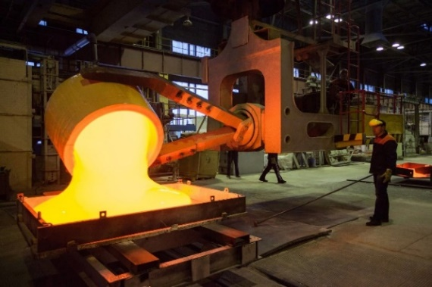
Развитие отечественной науки
10 из 15
НОВАЯ ОТРАСЛЕВАЯ НАУЧНО-ПРОМЫШЛЕННАЯ ПОЛИТИКА
ОБРАЗОВАНИЕ
НАУКА
ИНЖЕНЕРИЯ
ТЕХНОЛОГИИ
ПРОИЗВОДСТВО

Slide 11
Создание необходимых условий отечественной науке для совершенствования технологических процессов производства новых видов стекла и изделий
11 из 15
Научно-производственный аудит
Модернизация научной инфраструктуры
Модернизация грантовой системы
Разработка комплекса мер для привлечения частного капитала к финансированию научных исследований

Slide 12
Создание Научно-технического центра при Ассоциации «СтеклоСоюз» России
12 из 15
Научно-технический центр
при Ассоциации «СтеклоСоюз» России
(НТЦ ССР):
Подготовка научно-технических разработок к реализации на предприятиях отрасли
Проведение семинаров по повышению квалификации сотрудников стекольных предприятий
Обеспечение связи высших, специальных учебных заведений и стекольного производства
Участие в подготовке тематических планов учебных заведений по запросам стекольных предприятий

Slide 13
Взаимодействие Ассоциации «СтеклоСоюз» России с органами власти
13 из 15
«СтеклоСоюз» России входит в состав Международной Стекольной Ассоциации и является членом международной комиссии по стеклу (ICG)
Плановая работа в составе Экспертных Советов палат Федерального Собрания РФ
Систематическая работа в составе Рабочих Групп Правительства РФ, профильных министерств, ведомств
«СтеклоСоюз» России член ТПП РФ
Участие в обсуждениях Проектов ФЗ
Участие в работе Круглых столов при Правительстве РФ
Предоставление предложений для внесения в законодательную базу
Плановая работа с субъектами РФ
Участие в научных конференциях, выставках, форумах
Участие в сборе информации для включения в актуальные перечни
Предоставление информации на право получения субсидий из федерального бюджета
Правительство РФ, Государственная Дума, Совет Федерации.
Профильные министерства
Ведомства
Контролирующие органы
Иные органы власти

Slide 14
Ожидаемый результат:
14 из 15
Технологическая независимость
Стабильность и прогнозируемость заказов стекла и изделий в краткосрочной и долгосрочной перспективе
Сокращение технологического отставания заводов и отраслевого машиностроения
Рост производства в стекольной промышленности
Рост рабочих мест и налоговых отчислений
Социальная стабильность

Slide 15
СПАСИБО за внимание
15 из 15
Российский информационный портал стекольной промышленности:
http://www.steklosouz.ru

